Slide 1
De WinIBW à Colodus… pour un responsable de Centre Régional

Slide 2
Comment s’entraîner,
avant de produire
« pour de vrai » ?

Slide 3
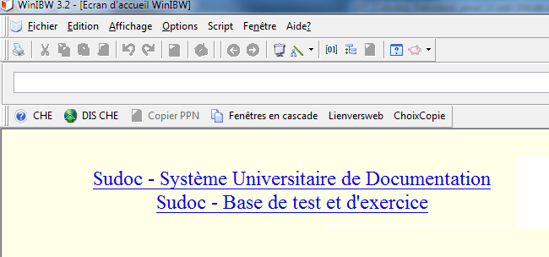
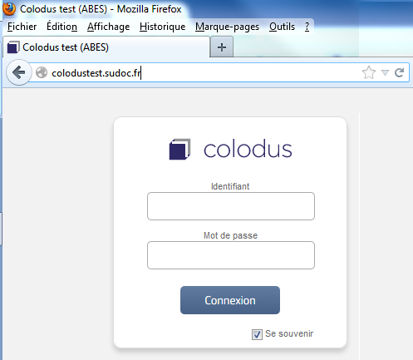
Une base de test et d’exercices
Entraînement à la création de logins « exemplarisation » (type CC) :
base de test et d’exercices de WinIBW
Entraînement à la création, modification ou suppression de données d’exemplaires :
base de test et d’exercices de Colodus
Chaque CR retrouvera sur cette base son environnement à la date du 21/03/2013 (RCR rattachés au CR, localisations).
Login : <ILN>XX<n°> / 1exercice

Slide 4
Comment faire dans Colodus
tout ce que vous faisiez dans WinIBW

Slide 5
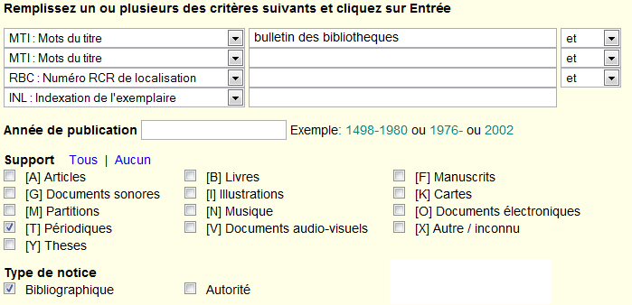
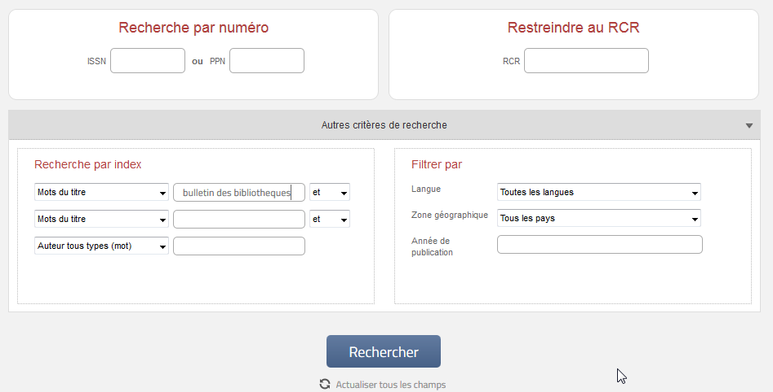
La recherche

Slide 6
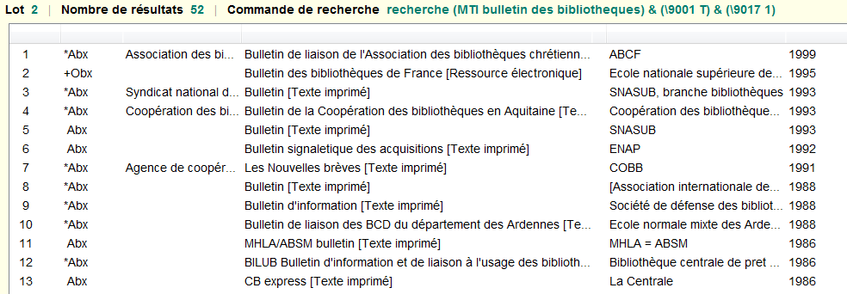
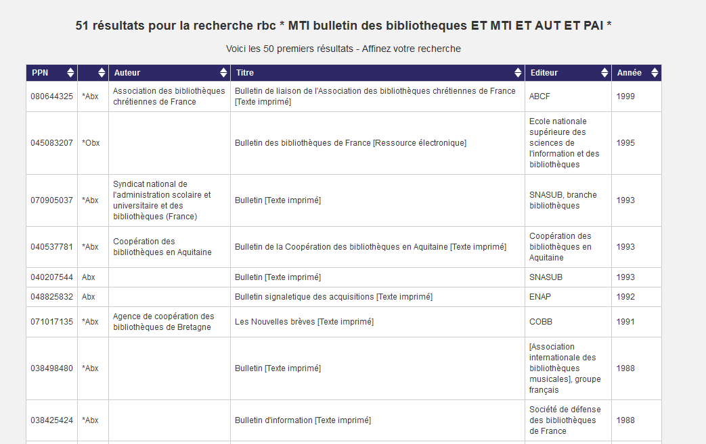
La consultation des résultats

Slide 7
La visualisation d’une notice

Slide 8
L’affichage de ses exemplaires
OU
OU

Slide 9
L’affichage de tous les exemplaires
OU

Slide 10
La création d’un exemplaire
OU

Slide 11
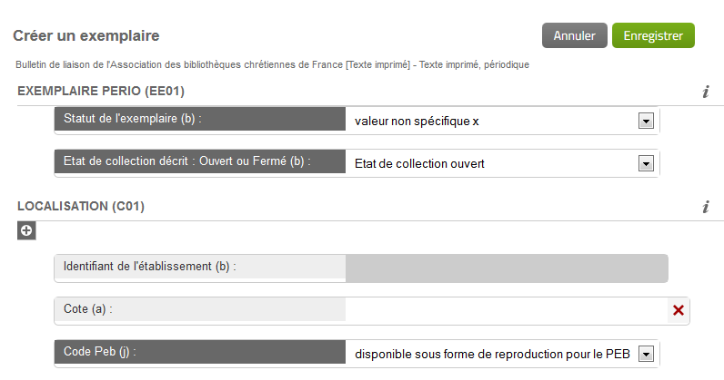
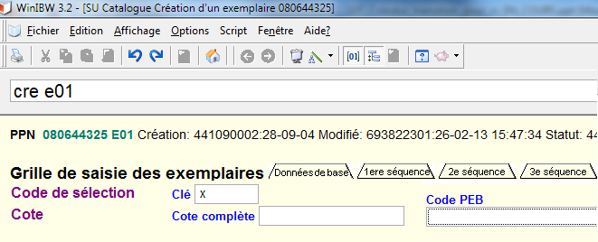
La saisie de données d’exemplaires

Slide 12
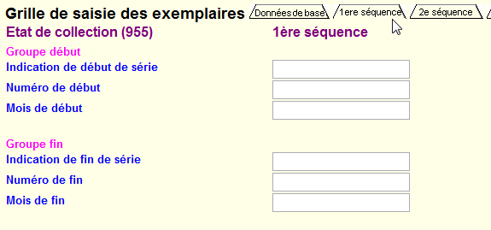
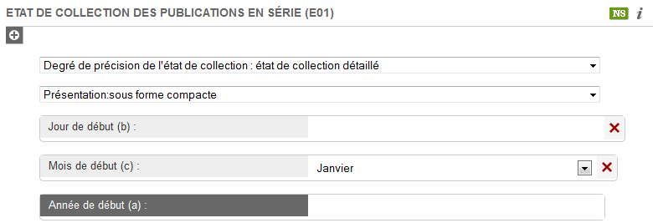
La saisie de l’état de collection

Slide 13
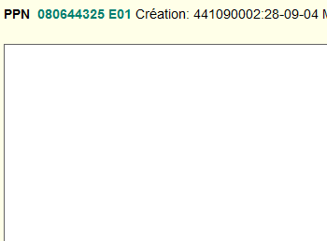
La saisie en mode expert

Slide 14
La modification d’un exemplaire
OU

Slide 15
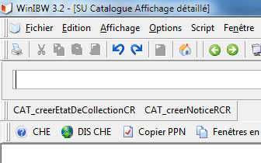
L’utilisation d’un modèle
OU

Slide 16
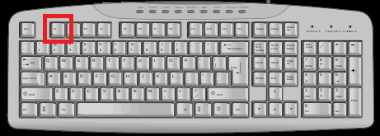
La consultation de l’aide
OU

Slide 17
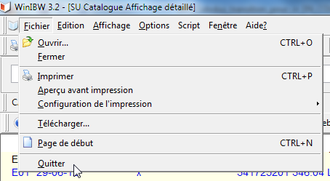
Et pour finir …

